Slide 1




Compañía de Seguros
Trabajo práctico Integrador
Análisis de Datos Empresariales
Equipo 7

Slide 2

Contenido
01
02
03
04
05
06
07
08
Contexto y problema de negocio
Objetivos y preguntas analíticas
Datos utilizados
Modelo DW / Multidimensional
Preparación de datos / ETL
Dashboards e insights
Conclusiones y decisiones
TP4

Slide 3

Contexto y problema del negocio
Compañía de seguros
Tipos de seguros que ofrece:
Seguro de automóvil
Seguro de vida
Seguro del hogar
Se quieren analizar:
Qué seguros son los que más beneficios aportan
Perfiles de los compradores
Eficiencia de los vendedores de seguros
Sucesos más frecuentes
Eficiencia de los peritos

Slide 4

Objetivo principal
Optimizar la rentabilidad y la gestión operativa en un 25 %

Slide 5

Sub-Objetivos
01
Analizar rentabilidad por tipo de seguro (primas vs. siniestros).
02
Evaluar riesgo por perfil de cliente
03
Analizar frecuencia y costo de siniestros por región
04
Medir y comparar el desempeño individual de agentes de venta y peritos

Slide 6
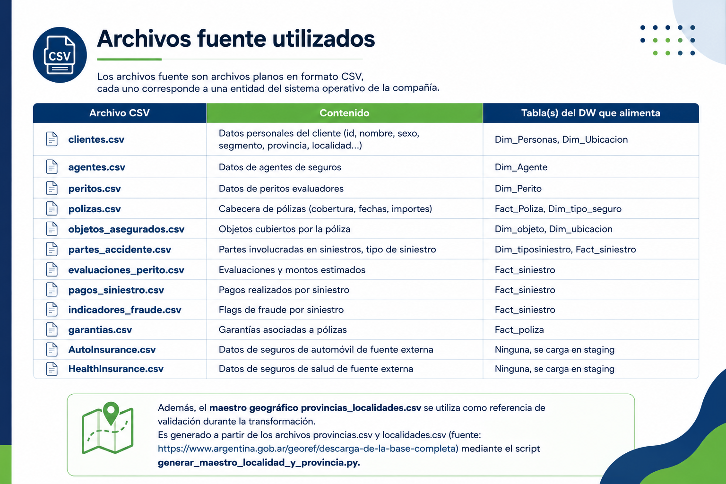
Datos utilizados
Inconsistencias geográficas y registros fuera del país
Edades imposibles o futuras
Violación de la jerarquía financiera en los hechos
Incoherencia temporal en el ciclo de los siniestros
Heterogeneidad extrema, valores basura e IDs duplicados

Slide 7

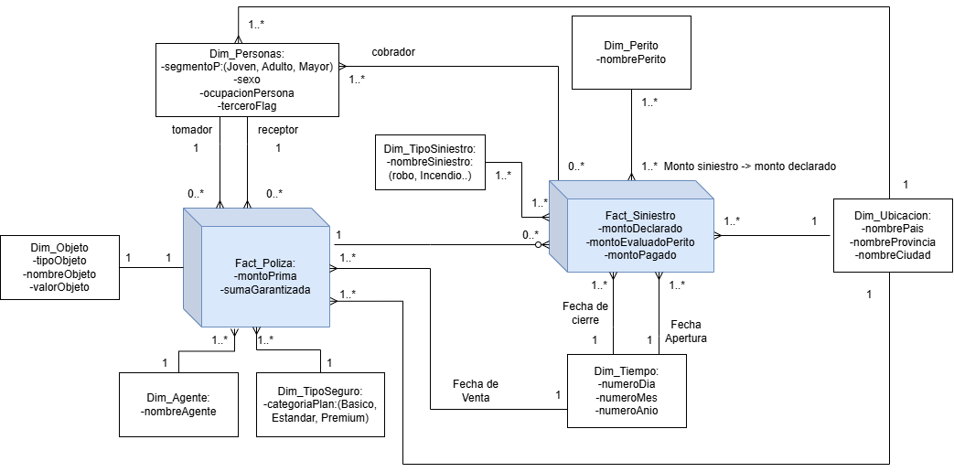


Modelo DW

Slide 8
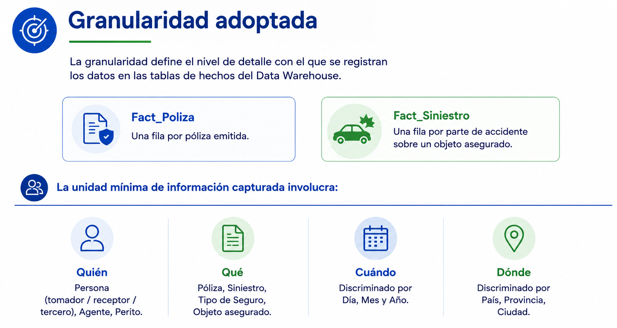

Slide 9
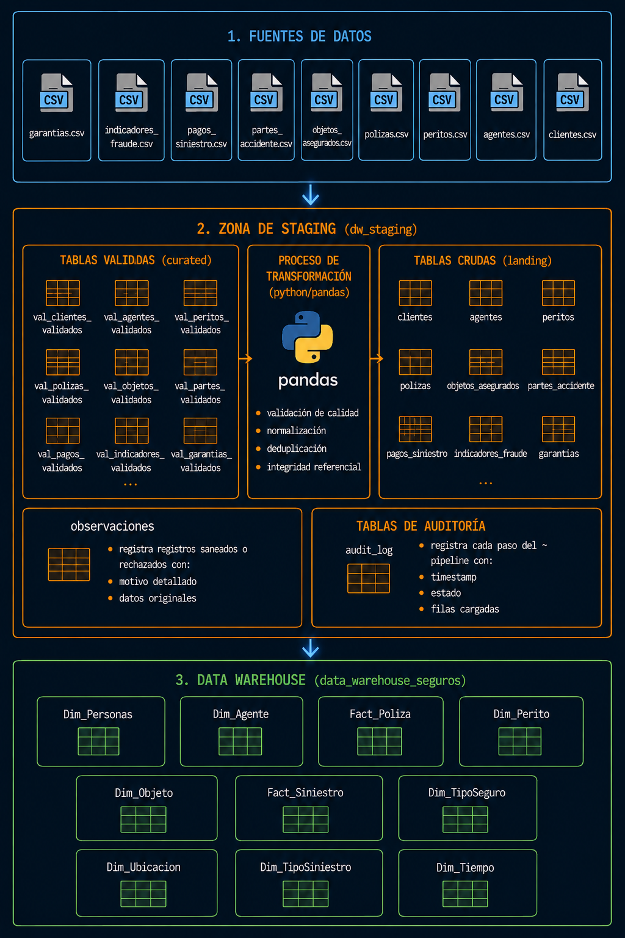
ETL - Arquitectura del pipeline

Slide 10
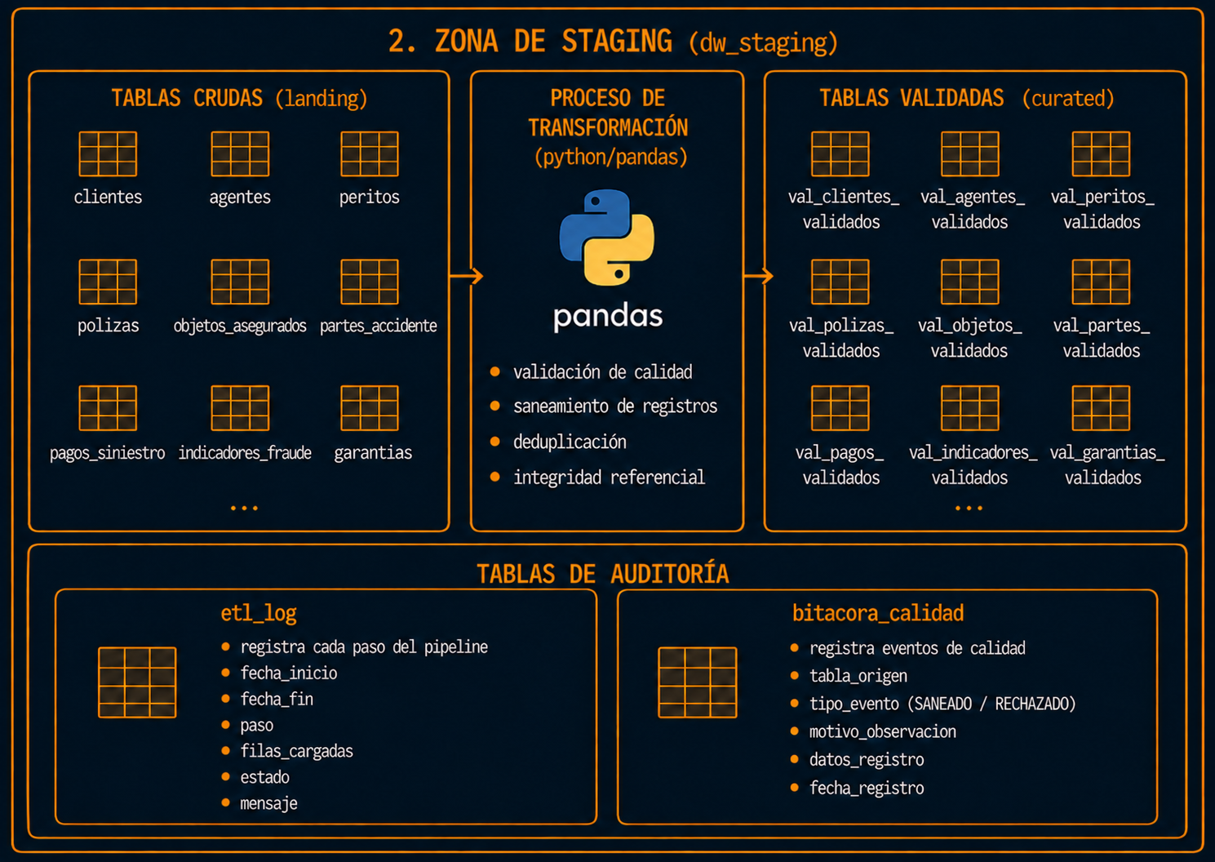
ETL - Arquitectura del pipeline

Slide 11
ETL - Arquitectura del pipeline

Slide 12
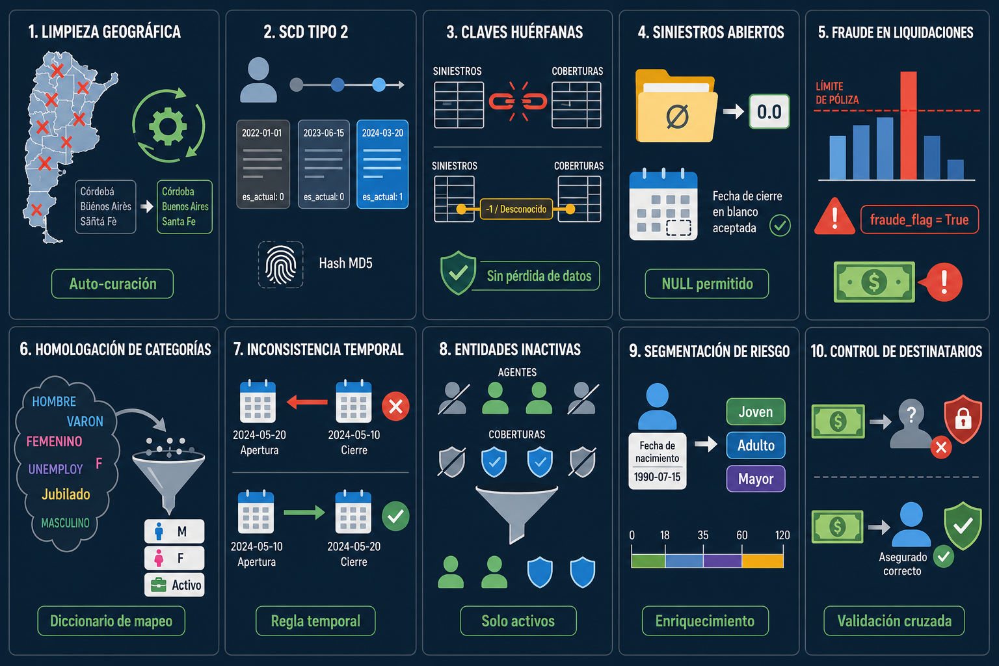
Problemas encontrados y cómo se resolvieron

Slide 13
Problemas encontrados y cómo se resolvieron

Slide 14
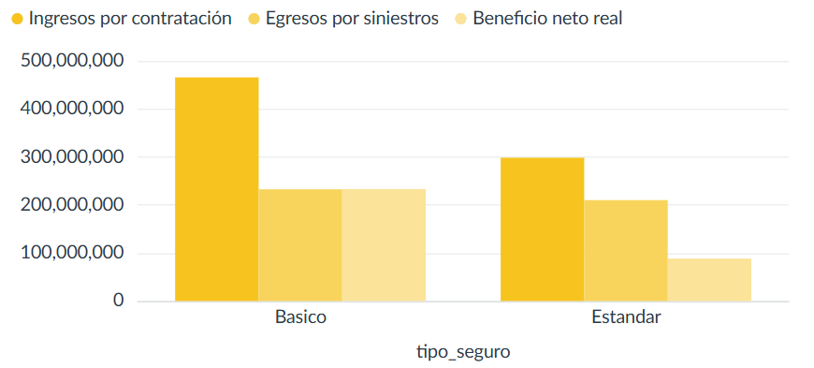
Dashboard e Insights
Rentabilidad por Tipo de Seguro

Slide 15
Dashboard e Insights
Rentabilidad por Tipo de Seguro
Roll-Up
Los seguros básicos representan la categoría con mayor contribución a los beneficios

Slide 16
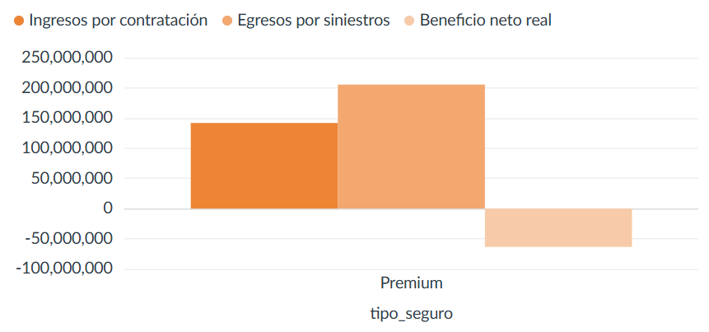
Dashboard e Insights
Rentabilidad por Tipo de Seguro
Roll-Up

Slide 17
Dashboard e Insights
Rentabilidad por Tipo de Seguro
Roll-Up
Los seguros premium generan una pérdida neta de $63,6 millones

Slide 18
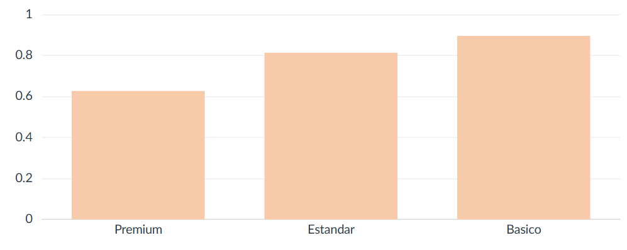
Dashboard e Insights
Rentabilidad por Tipo de Seguro
Tasa de
Siniestralidad
Roll-Up

Slide 19
Dashboard e Insights
Rentabilidad por Tipo de Seguro
Tasa de
Siniestralidad
Roll-Up
Plan Premium genera menos siniestros por póliza, lo que indica que el problema de pérdida está en el monto pagado por siniestro

Slide 20
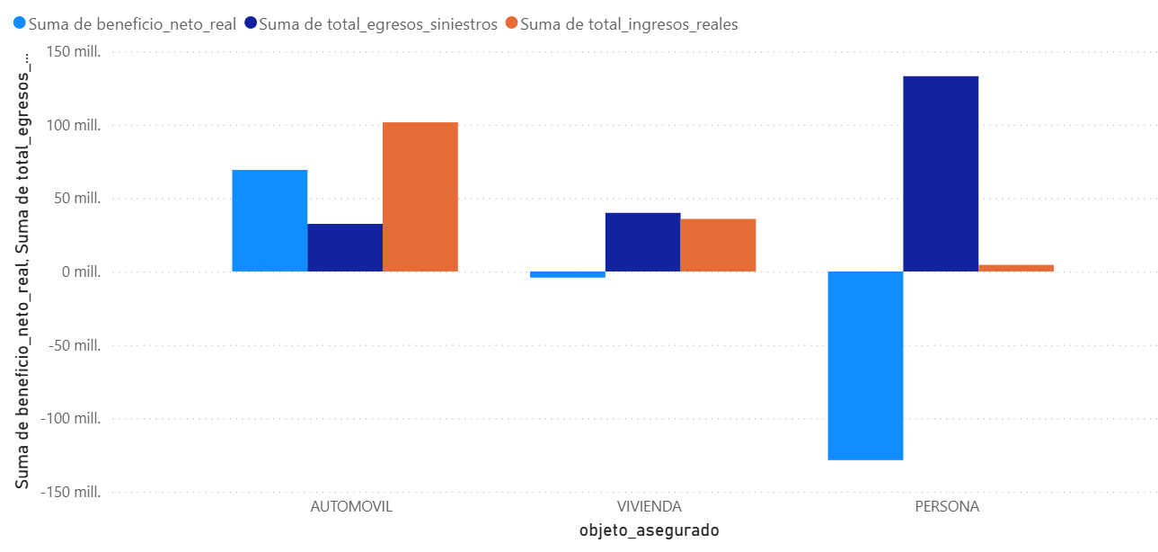
Dashboard e Insights
Rentabilidad por Tipo de Seguro

Slide 21
Dashboard e Insights
Rentabilidad por Tipo de Seguro
Slice + Roll-Up
Los seguros premium que aseguran personas y viviendas generan pérdidas
($128.573.326 y $4.156.693)

Slide 22
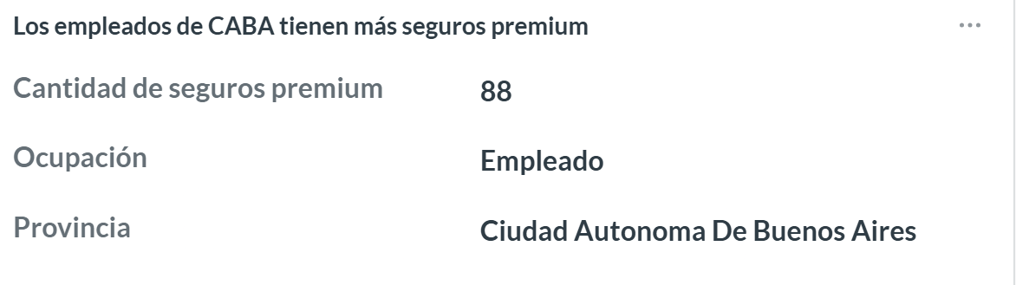
Dashboard e Insights
Riesgo por Perfil de Cliente

Slide 23
Dashboard e Insights
Riesgo por Perfil de Cliente
Roll-up
El segmento de cliente que más compra seguros premium son
Empleados de Buenos Aires

Slide 24
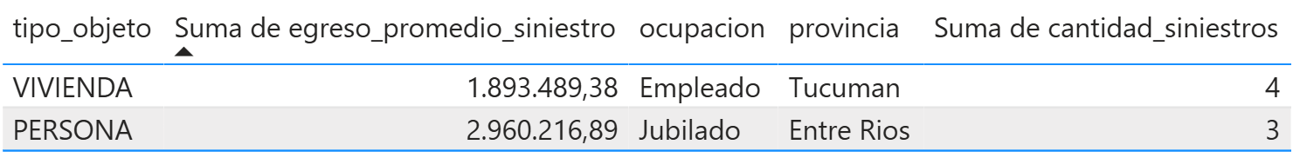
Dashboard e Insights
Riesgo por Perfil de Cliente

Slide 25
Dashboard e Insights
Riesgo por Perfil de Cliente
Dice + Drill-Down
Los segmentos de cliente con mayor egreso por siniestro promedio son
empleados de Tucumán y Jubilados de Entre Ríos

Slide 26
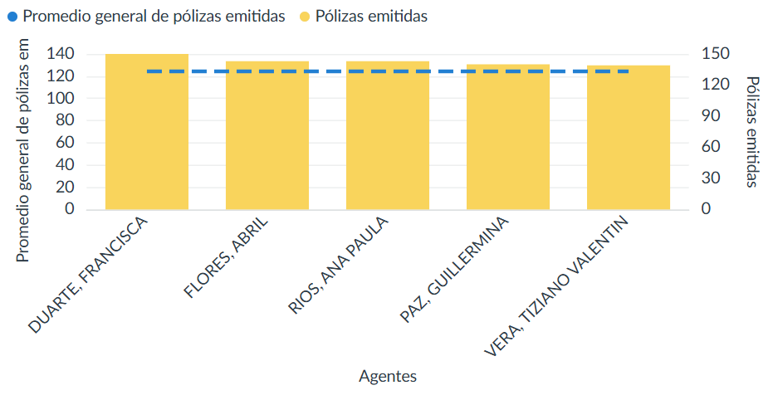
Dashboard e Insights
Desempeño de agentes
Roll-Up

Slide 27
Dashboard e Insights
Desempeño de agentes
Roll-Up
Francisca Duarte se posiciona como la vendedora con mayor volumen de pólizas

Slide 28
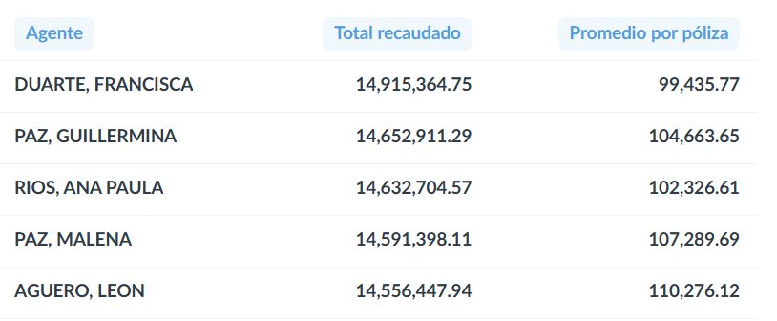
Dashboard e Insights
Desempeño de agentes
Roll-Up

Slide 29
Dashboard e Insights
Desempeño de agentes
Roll-Up
Duarte Francisca lidera en total recaudado, Leon Agüero tiene el mayor promedio por póliza

Slide 30
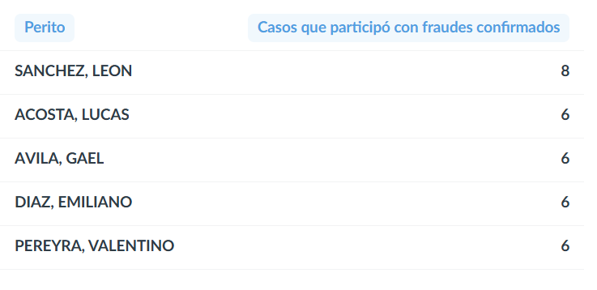
Dashboard e Insights
Desempeño de Peritos (Fraude)
Roll-Up

Slide 31
Dashboard e Insights
Desempeño de Peritos (Fraude)
Roll-Up
Sánchez León registra la mayor cantidad de siniestros con fraude confirmado

Slide 32
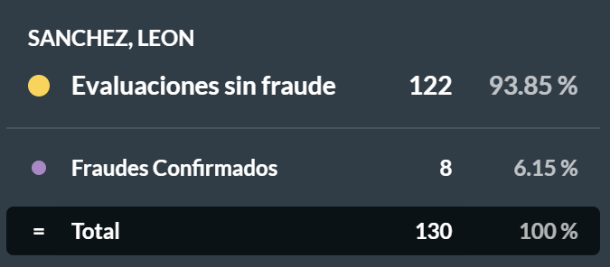
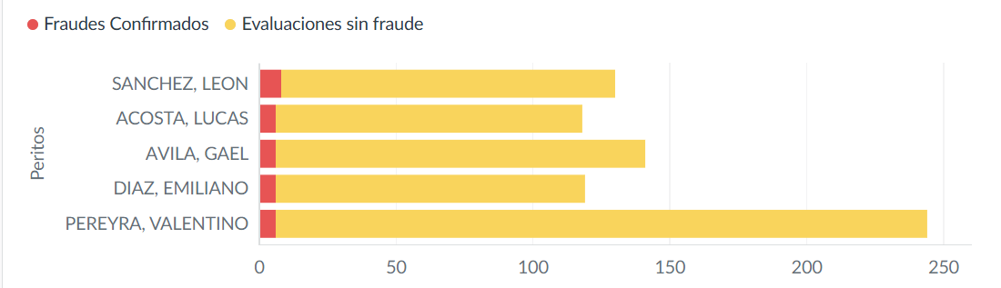
Dashboard e Insights
Desempeño de Peritos (Fraude)
Roll-Up

Slide 33
Dashboard e Insights
Desempeño de Peritos (Fraude)
Roll-Up
Sánchez León presenta el mayor porcentaje de fraudes confirmados sobre el total de sus evaluaciones realizadas, alcanzando un 6%.

Slide 34
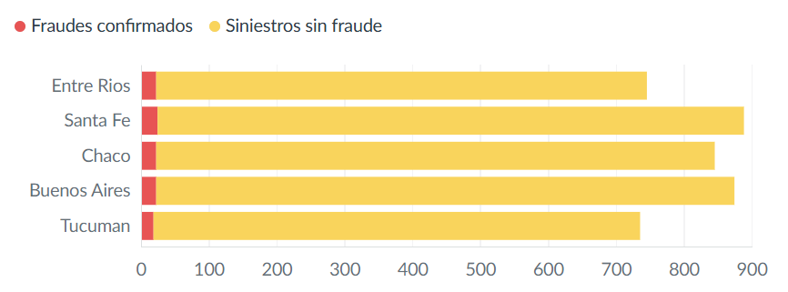
Dashboard e Insights
Fraude por provincia
Roll-Up

Slide 35
Dashboard e Insights
Fraude por provincia
Roll-Up
Santa Fe registra la proporción más alta de siniestros fraudulentos frente al total

Slide 36

Conclusiones y Decisiones

Slide 37
Hallazgo: El plan Premium opera en déficit
El plan que más prima cobra es el único que pierde dinero: ingresa ~$125M pero paga ~$200M en siniestros. Básico y Estándar subsidian esa pérdida.
01
Aumentar valores de prima en tipos de seguros premium que nos generan un beneficio neto negativo
02
Concentrar nuestros planes de marketing a empleados de CABA que son los que compran los seguros premium
03
Revisar las condiciones de cobertura del seguro de personas Premium para jubilados, dado que es el segmento que más pérdidas genera dentro de ese plan.

Slide 38
Hallazgo 2: El fraude tiene geografía y nombre
Las provincias con mayor tasa de fraude no son las que más siniestros tienen en volumen. Entre Ríos, Santa Fe y Chaco lideran en proporción. Santa Fe tiene el monto promedio fraudulento más alto (~$375.000).
Los peritos con más fraudes confirmados siguen activos en la organización
01
Focalizar auditorías en esas 5 provincias antes que ampliar controles a nivel nacional.
02
Ajustar el valor de la prima en esas provincias para reflejar el mayor riesgo de fraude detectado
03
Abrir una auditoría interna sobre Sánchez León y evaluar la situación de Acosta Lucas, Avila Gael, Diaz Emiliano y Pereyra Valentino para posibles sanciones

Slide 39






Limitaciones
Rentabilidad parcial
El análisis estima ingresos por primas y egresos por siniestros, sin contemplar el resto de los costos operativos
Evaluación de agentes sin contexto
El desempeño se mide sin considerar antigüedad, zona asignada o dificultad de la cartera, lo que puede sesgar las comparaciones entre agentes.
Perfil de riesgo incompleto
La base solo registra datos demográficos básicos sin factores clave como su historial médico o antecedentes de manejo.
Variables externas ausentes
El modelo no incorpora factores como inflación, contexto macroeconómico o cambios normativos.

Slide 40



Mejoras futuras
Detección predictiva de fraude
Incorporar machine learning para anticipar el riesgo de fraude antes de la evaluación del perito.
Segmentación más precisa
Agregar variables propias de cada producto permitiría armar segmentos de riesgo más finos
Análisis a nivel barrio
Bajar el nivel geográfico de provincia a barrio, para entender mejor la dinámica de siniestros dentro de las ciudades.
Alertas automáticas
Automatizar notificaciones en Metabase ante desvíos relevantes en fraude, siniestralidad o rentabilidad.

Slide 41

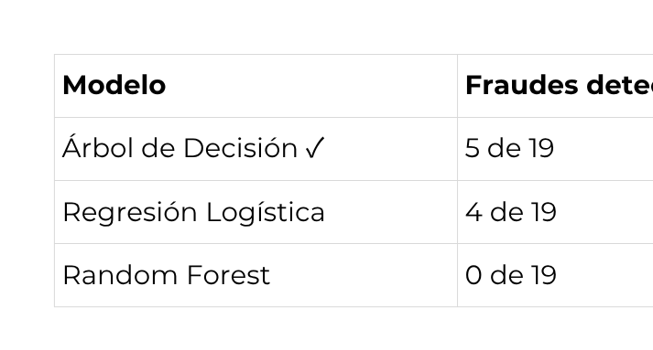
TP4
¿Qué predice?
Fraude por siniestro, antes de liberar el pago. Clasificación binaria: fraude / legítimo.
¿Con qué datos?
fact_siniestro + dimensiones del DW.
Variables clave:
Financiera: gap entre monto declarado (cliente) y evaluado (perito).
Temporal: días desde el inicio de la póliza (Fraude de oportunidad temprana).
Contexto: provincia, tipo de siniestro, perito y perfil del cliente (ocupación).
¿Cómo se evaluó? (749 siniestros de testeo, 19 fraudes reales)
El umbral se eligió por costo económico real: $382.180 por fraude no detectado vs. $15.000 por falsa alarma.
¿Para qué decisión sirve?
Priorizar la revisión manual del equipo de auditoría. En lugar de revisar el 100% de expedientes, el modelo marca los sospechosos para pedir documentación adicional, segunda revisión pericial o generar alertas en provincias de alto riesgo.
Limitación clave: nunca reemplaza la decisión humana. Es una herramienta de alerta, no de rechazo automático.

Slide 42
Muchas Gracias!!
Dudas?

